Slide 1

Казахский национальный университет имени аль-Фараби
Высшая школа медицины
Қышқыл сілтілік баланс

Slide 2
ОҚУ НӘТИЖЕЛЕРІ
Сабақтың нәтижесінде сіз:
Буферлік жүйелерге анықтама беріңіз және бикарбонат, фосфат және ақуыз буферлік жүйелеріне химиялық теңдеулер жазыңыз;
Өкпе желдетуі, жасушадан тыс сұйықтықтың рН және бикарбонат буферлік жүйесі арасындағы байланысты талқылаңыз;
Бүйректің сутегі иондарын қалай шығаратынын және бұл иондардың түтікшелі сұйықтықта қалай жиналатынын түсіндіріңіз;
Ацидоз бен алкалоздың кейбір түрлері мен себептерін анықтаңыз және осы РН теңгерімсіздіктерінің әсерін сипаттаңыз;
Тыныс алу және зәр шығару жүйелері ацидоз бен алкалозды қалай реттейтінін түсіндіріп, олардың тиімділігі мен шектеулерін салыстырыңыз.
Al-Farabi Kazakh National University
Higher School of Medicine

Slide 3
Қышқыл-сілтілі баланс
гомеостаздың маңызды аспектілерінің бірі
метаболизм ферменттерге тәуелді, ал ферменттер рН-ға сезімтал
қалыпты рН-тың аздап ауытқуы барлық метаболикалық жолдардың тоқтап қалуына әкелуі мүмкін
қалыпты рН-тың аздап ауытқуы макромолекулалардың құрылымы мен қызметін өзгерте алады
7,35 - тен 7,45-ке дейін-бұл қан мен тіндік сұйықтықтың қалыпты РН диапазоны.
қышқыл-негіз балансының мәселелері:
- метаболизм үнемі қышқыл шығарады
- анаэробты ашытудан сүт қышқылдары
- нуклеин қышқылдарының катаболизмінен фосфор қышқылы
- май катаболизмінен май қышқылдары мен кетондар
- көміртегі диоксидінен көмір қышқылы

Slide 4
Қышқыл және оның маңызы
ерітіндінің рН тек сутегі иондарымен анықталады (H +)
қышқылдар-ерітіндіде H + шығаратын кез-келген химиялық зат
тұз қышқылы (HCl) сияқты күшті қышқылдар еркін иондалады
- ол Н+көп бөлігін береді
- ерітіндінің рН едәуір төмен
көмір қышқылы (H2CO3) сияқты әлсіз қышқылдар аздап иондалады
- Н + химиялық байланысты көп бөлігін сақтайды
- РН әсер етпейді
негіздер-H +қабылдайтын кез-келген химиялық зат
гидроксид ионы (OH -) сияқты күшті негіздер рН едәуір жоғарылатып, H + байланыстыруға бейім
бикарбонат ионы (HCO3 -) сияқты әлсіз негіздер қол жетімді емес H + байланыстырады және рН-қа аз әсер етеді

Slide 5
БУФЕРЛЕР
буфер-РН өзгеруіне қарсы тұратын кез-келген механизм
- - күшті қышқылдарды немесе негіздерді әлсізге айналдыру
физиологиялық буфер-қышқылдардың, негіздердің немесе CO2 шығуын бақылайтын жүйе
зәр шығару жүйесі қышқылдың немесе негіздің көп мөлшерін буферлейді, оның әсерін көрсету үшін бірнеше сағаттан бірнеше күнге дейін қажет
тыныс алу жүйесі бірнеше минут ішінде буферленеді зәр шығару жүйесі сияқты рН-ны өзгерте алмайды
химиялық буфер-бұл Н+ байланыстыратын және концентрациясы жоғарылаған кезде оны ерітіндіден шығаратын немесе концентрациясы төмендеген кезде Н + ерітіндіге шығаратын зат
қалыпты рН-ты бірнеше секунд ішінде қалпына келтіреді
әлсіз қышқылдар мен әлсіз негіздерден тұратын буферлік жүйелер деп аталатын қоспалар ретінде қызмет етеді
үш негізгі химиялық буферлер: бикарбонат, фосфат және ақуыз жүйелері
бейтараптандырылған қышқылдың немесе негіздің мөлшері буферлердің концентрациясына және жұмыс ортасының рН-на байланысты

Slide 6
Бикарбонатты буферлік жүйе
бикарбонатты буферлі жүйе - көмірқышқылы ерітіндісі мен бикарбонат-ионы.
көмірқышқылы және бикарбонат ионы
CO₂ + H₂O ↔ H₂CO₃ ↔ HCO₃⁻ + H⁺
қайтымды реакция жасушадан тыс сұйықтықта маңызды
CO₂ + H₂O → H₂CO₃ → HCO₃⁻ + H⁺
    H + бөлінгендіктен рН төмендейді
    CO₂ + H₂O ← H₂CO₃ ← HCO₃⁻ + H⁺
    H + байланысқандықтан рН жоғарылайды
өкпе пен бүйректе жүреді, CO2 жойып отырады
- рН төмендету үшін бүйрек HCO3- шығарады
- рН жоғарылату үшін бүйрек H + шығарады, өкпеде CO2 шығарылады

Slide 7
Фосфат буфер жүйесі
фосфатты буферлік жүйе- HPO42- және H2PO4 ерітінділері
H₂PO₄⁻ ↔ HPO₄²⁻ + H⁺
  бикарбонат жүйесіндегідей, оңға қарай жүретін реакциялар H + шығарып, рН-ты төмендетеді, ал сол жақтағы реакциялар рН-ты жоғарылатады.
  Жасушаішілік және бүйрек каналдарындағы буферлер маңызды болып табылады
фосфаттар көп шоғырланған және олардың оңтайлы рН 6,8-ге жақын жұмыс істейді
метаболикалық қышқылдардың тұрақты өндірісі рН мәнін жасушаішінде 4,5-тен 7,4 аралығында құрайды.

Slide 8
Ақуыз буферлік жүйесі
ақуыздар бикарбонат пен фосфат жүйелеріне қарағанда көп концентрленген,әсіресе жасушішінде
ақуыз буферлік жүйесі дене сұйықтықтарының барлық химиялық буферленуінің төрттен үшін құрайды
ақуыздардың буферлік мүмкіндігі олардың аминқышқылдары қалдықтарының арнайы жанама топтарына байланысты
карбокси (-COOH) топтары, pH көтеріле бастағанда Н+ бөледі
басқа амин (-NH2) топтары, рН өте төмен болғанда Н+ байланыстырады

Slide 9
pH Респираторлық реттелуі
тыныс алу жүйесінің күшті буферлік қабілетінің негізі
дене сұйықтықтарына СО2 қосылуы H + концентрациясын арттырады және рН төмендетеді
CO2-ны алып тастау керісінше әсер етеді
ол химиялық буферлерге қарағанда, қышқылды 2-3 есе көп бейтараптайды
СО2 үнемі аэробты метаболизм нәтижесінде пайда болады
өкпеден эквивалентті жылдамдықпен шығарылады
CO2 + H2O → H2CO3 → HCO3- + H+
Н + шығару арқылы РН төмендетеді
CO2 (expired) + H2O ← H2CO3 ← HCO3- + H+
Н +байланыстыру арқылы РН жоғарылатады
СО2 деңгейінің жоғарылауы және рН төмендеуі өкпенің желдетілуін ынталандырады, ал РН жоғарылауы өкпенің желдетілуіне кедергі келтіреді

Slide 10
pH Бүйректік реттелуі
бүйрек тыныс алу жүйесіне немесе химиялық буферлерге қарағанда қышқылды немесе сілтіні бейтараптандырады
бүйрек түтікшелері H + түтікшелі сұйықтыққа шығарады
- көпшілігі бикарбонат, аммиак және фосфат буферлерімен байланысады
байланысты және бос H + несеппен шығарылады, іс жүзінде H + денеден шығарылады
басқа буферлік жүйелер оның концентрациясын басқа химиялық заттармен байланыстыру арқылы ғана төмендетеді

Slide 11
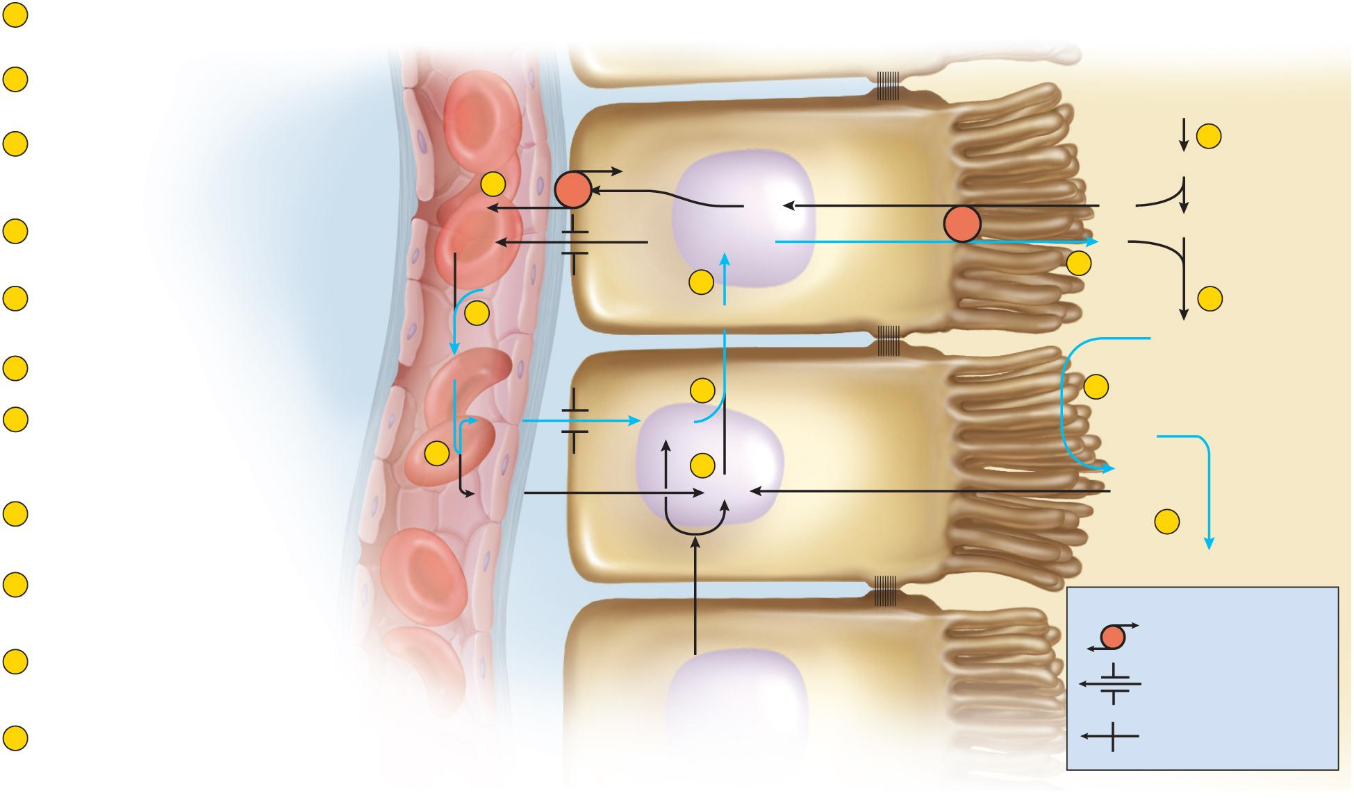
H + Бүйректегі Секреция және экскреция
H⁺ қандағы HCO3 –тен реакцияға түседі
H2CO3 формасы.
Copyright © The McGraw-Hill Companies, Inc. Permission required for reproduction or display.
1
Blood of
peritubular capillary
Renal tubule cells
(proximal convoluted tubule)
Tubular fluid
2
H.2CO3 H2O және
Түтікшеге кіретін СО2, с
Glomerular
filtrate
3
буле жасушалары CO2-ден алады
қан, құбырлы сұйықтық және олардың
аэробты тыныс алу.
7
8
K⁺
NaHCO₃
Na⁺
Na⁺
Na⁺
–
4
көміртекті ангидраза (CAH) комбайндары
H2CO3-ті реформалау үшін H2O және CO2.
HCO₃
–
HCO₃
–
+
H⁺
H⁺
HCO₃
5
6
5
2CO3 иондалып, HCO3 түзеді (ол
қанға қайта оралады) және H +.
H⁺
9
1
H₂CO₃
6
N+ –H + антипорт H + мен Na + алмасады.
H₂CO₃
4
CAH
10
CAH
7
NaHCO₃ from glomerular filtrate
decomposes into Na⁺ and HCO₃–.
Na⁺ is pumped into tubule cell.
H₂O
H₂O
H₂O
2
3
+
CO₂
CO₂
CO₂
8
Na⁺ is removed by Na⁺–K⁺
pump at the base of the cell.
11
Urine
9
HCO₃– reacts with H⁺ from tubule
cell to form H₂CO₃.
Key
Antiport
10
CAH on brush border decomposes
H₂CO₃ to H₂O and CO₂ again.
Aerobic respiration
Diffusion through a
membrane channel
11
CO₂ enters the tubular cell and H₂O passes in the
urine (carrying the H⁺ that was originally in the blood).
Diffusion through the
membrane lipid
Figure 24.10

Slide 12
рН шектеу
Н + түтікшелі секрециясы (6-қадам)
түтік жасушалары мен түтік сұйықтығы арасындағы Н + концентрациясының күрт градиентімен ғана жалғасады
егер Н+ концентрациясы түтік сұйықтығында жоғарыласа, РН 4,5-ке дейін төмендейді, Н + секрециясы тоқтайды-РН шектеледі
бұған түтікшелердегі буферлік жүйелер кедергі келтіреді
бикарбонат жүйесі-канал сұйықтығындағы барлық бикарбонат иондары H + бейтараптандыруға жұмсалады
сондықтан зәрде HCO3- жоқ
бүйрек қышқылды неғұрлым көп бөлсе, зәрде натрий аз болады
фосфат жүйесі- екі негізді натрий фосфаты гломерулярлық фильтратта болады
кейбір H + - мен жауап береді, зәрге өтетін буферде Na + ауыстырады Na2HPO4 + H+ = NaH2PO4 + Na+
аммиак (NH3) - аминқышқылдарының катаболизмі нәтижесінде қышқылды бейтараптандыруға негіз болады
NH3 + H + және Cl - → NH4Cl (аммоний хлориді - әлсіз қышқыл)

Slide 13
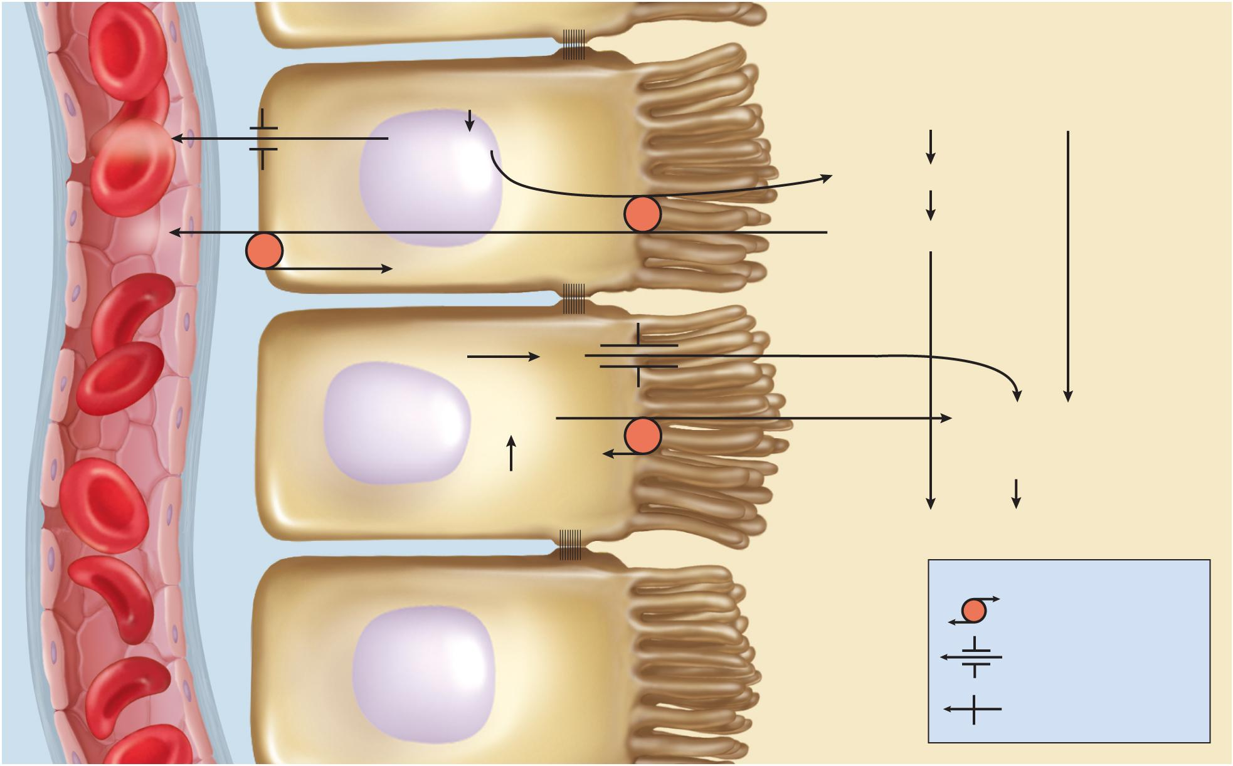
Зәрдегі буферлік механизмдер
Қанның перитубулярлы жасушалары
Copyright © The McGraw-Hill Companies, Inc. Permission required for reproduction or display.
Бүйрек түтікшелері жасушалары
(проксимальды ширатылған түтікше)
Түтікшелі сұйықтық
H₂CO₃
Glomerular filtrate
HCO₃
–
HCO₃
–
+
H⁺
H⁺ + Na₂HPO₄
Na⁺
Na⁺ +NaH₂PO₄
K⁺
Amino acid
catabolism
NH₃
HCO₃
–
+
H⁺
H⁺ + NH₃ +Cl–
Na⁺
NH₄Cl
H₂CO₃
Urine
Key
Antiport
Diffusion through a
membrane channel
Diffusion through the
membrane lipid
Figure 24.11

Slide 14
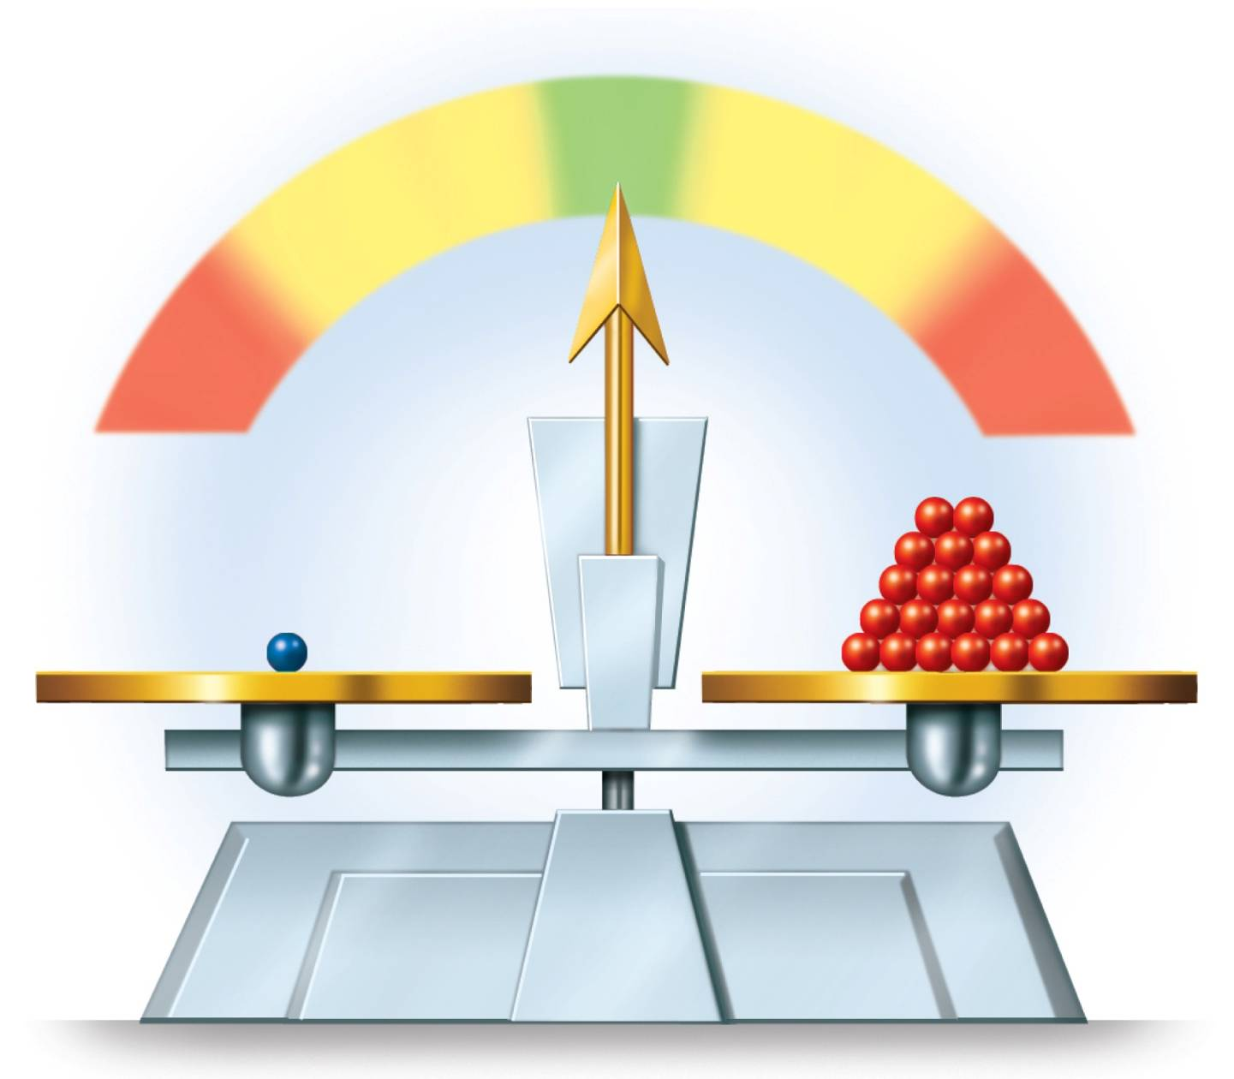
Қышқыл-сілтілі баланс
Copyright © The McGraw-Hill Companies, Inc. Permission required for reproduction or display.
Figure 24.12
pH
Normal
Acidosis
7.35
7.45
Alkalosis
6.8
8.0
Death
Death
H₂CO₃
HCO₃–

Slide 15
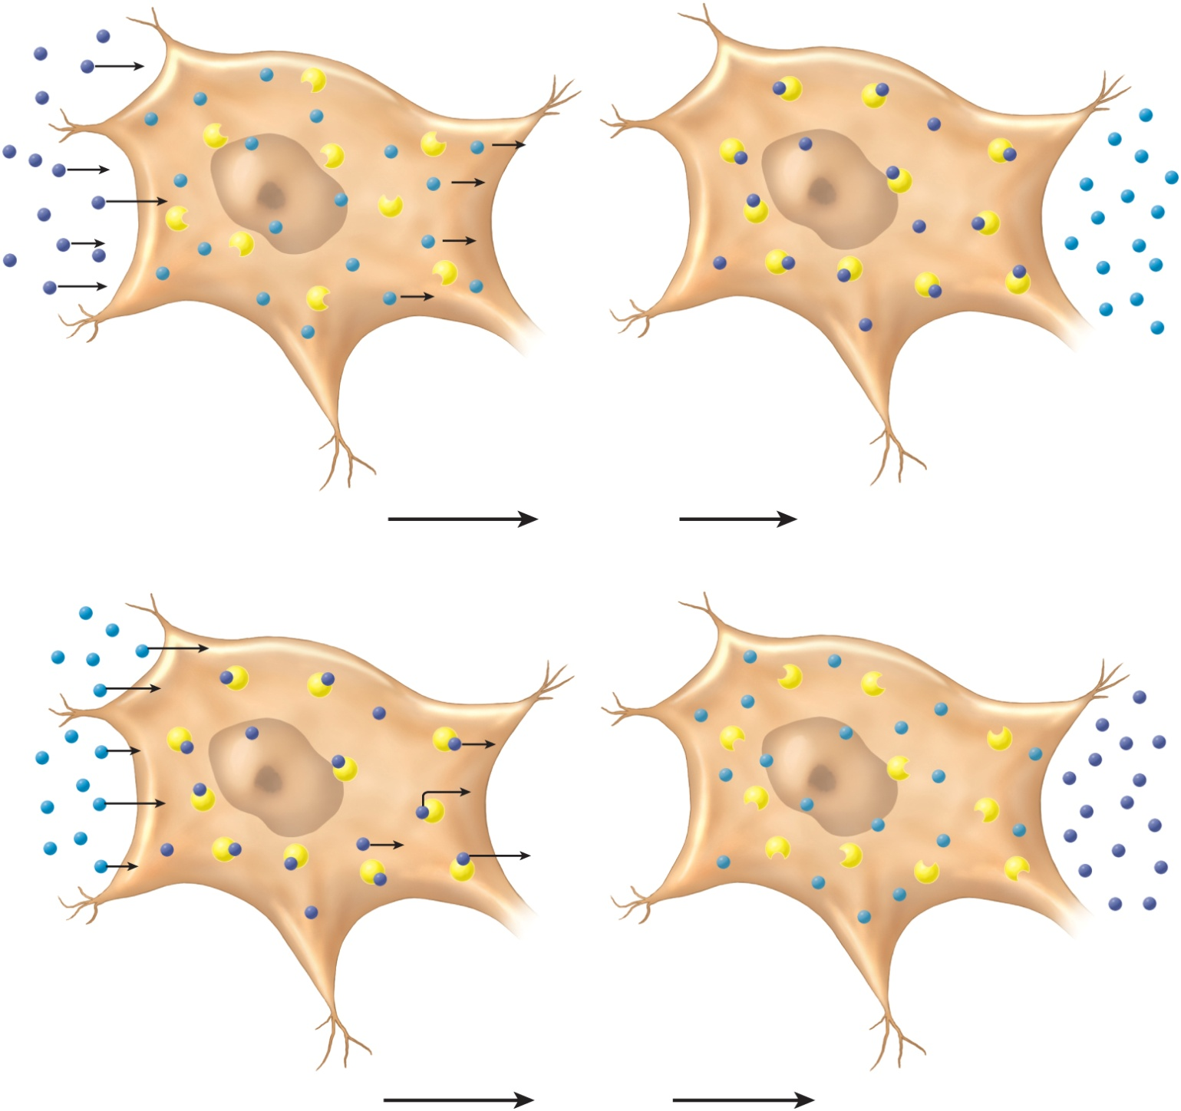
Қышқыл-сілтілі балансының бұзылуы
қышқыл-сілтілі баланс - бикарбонатты буферлік жүйеге байланысты
ацидоз-РН 7,35-тен төмен
Н + жасушаларға таралады және К + ығыстырады, К+ концентрациясы жасуша сыртында артады
H+, жасушаішінде ақуызбен буферленип , мембраналардың гиперполяризациясын тудырады, жүйке және бұлшықет жасушаларын ынталандыру қиындайды; ОЖЖ депрессиясы шатасуға, дезориентацияға, комаға және мүмкін өлімге әкелуі мүмкін.
Copyright © The McGraw-Hill Companies, Inc. Permission required for reproduction or display.
H⁺
K⁺
Protein
(a) Acidosis
leading to
Hyperkalemia
K⁺
H⁺
Protein
Figure 24.13
(b) Alkalosis
leading to
Hypokalemia

Slide 16
Қышқыл-сілтілі балансының бұзылуы
алкалоз-РН 7,45-тен жоғары
H + жасушалардан босап шығады, ал К + ішке таралады, мембраналар деполяризацияланады, нервтер шамадан тыс қозғалады, бұлшықеттер құрысады, тетанияны, құрысуды, тыныс алу параличін тудырады
егер қан РН 7,0-ден төмен немесе 7,7-ден жоғары болса, адам бірнеше сағаттан артық өмір сүре алмайды
Copyright © The McGraw-Hill Companies, Inc. Permission required for reproduction or display.
H⁺
K⁺
Protein
(a) Acidosis
leading to
Hyperkalemia
K⁺
H⁺
Protein
Figure 24.13
(b) Alkalosis
leading to
Hypokalemia

Slide 17
Қышқыл-сілтілі балансының бұзылуы
қышқыл-сілтілі теңгерімсіздігі екі санатқа бөлінеді:
тыныс алу және метаболикалық
тыныс алу ацидозы - альвеолярлы желдету жылдамдығы организмдегі СО2 өндірісінің жылдамдығына сәйкес келмеген кезде пайда болады, көмірқышқыл газы ЖС-да жиналып, оның рН төмендетеді.Бұл эмфиземада, функционалды альвеолалардың айтарлықтай төмендеуі болған кезде пайда болады
тыныс алу алкалозы
гипервентиляция нәтижесі
CO2 өндірілгеннен тезірек жойылады

Slide 18
Қышқыл-сілтілі балансының бұзылуы
Метаболикалық ацидоз
анаэробты ашыту кезінде сүт қышқылы сияқты органикалық қышқылдардың және алкоголизм мен қант диабетінде байқалатын кетон денелерінің көбеюі
қышқыл препараттарды қабылдау (аспирин)
созылмалы диарея, лактивті дәрілерді шамадан тыс қолдану салдарынан базаның жоғалуы
метаболикалық алкалоз
сирек, бірақ нәтиже болуы мүмкін:
бикарбонаттарды (антацидтер мен бикарбонат ерітінділерін көктамыр ішіне шамадан тыс қолдану)
асқазан сөлінің жоғалуы (созылмалы құсу)

Slide 19
Қышқыл-сілтілі балансының компенсациясы
компенсацияланған ацидоз немесе алкалоз
бүйрек тыныс алудың РН теңгерімсіздігін өтейді немесе
тыныс алу жүйесі метаболизмнің РН теңгерімсіздігін өтейді
декомпенсацияланған ацидоз немесе алкалоз
РН теңгерімсіздігі организмге клиникалық көмекті қажет етеді

Slide 20
Қышқыл-сілтілі балансының компенсациясы
респираторлы компенсация -денедегі сұйықтықтың рН өзгеруін түзету үшін өкпе вентиляциясының өзгеруі, СО2 алып тастау немесе ұстап тұру
гиперкапния (артық CO2) - өкпенің желдетілуін ынталандырады, CO2 алып тастайды және рН жоғарылайды
гипокапния (СО2 жетіспеушілігі) желдетуді азайтады және CO2 сақтауға мүмкіндік береді, рН төмендетеді
бүйрек компенсациясы - бүйрек түтікшелерімен H + секрециясының жылдамдығын өзгерту арқылы рН-ты реттеу
баяу, бірақ қалыпты рН қалпына келтіру жақсы, ацидоз кезінде рН 4,5-тен төмендеуі мүмкін, себебі H + артық
бүйрек өзекшелері рН жоғарылата отырып, H + секрециясының жылдамдығын арттырады
HCO3- артық болғандықтан алкалозбен 8,2-ге жетеді
бүйрек түтікшелері H + секрециясының жылдамдығын төмендетеді және рН төмендетіп, бикарбонатты бейтараптандыруға мүмкіндік береді
рН тепе-теңсіздігінің орнын толтыру үшін бүйрек жеткілікті тез әрекет ете алмайды
бірнеше тәулікке немесе одан да ұзаққа созылатын рН теңгерімсіздігін өтеуге тиімді

Slide 21
Орын басу терапиясы
ауыр науқастарды емдеудегі маңызды мәселелердің бірі - сұйықтықтың тиісті көлемін, құрамын және сұйықтықтар арасында таралуын қалпына келтіру және сақтау.
ерітінділерді енгізуге болады:
денедегі судың жалпы мөлшерін толтырыңыз
қан көлемі мен қысымын қалпына келтіріңіз
суды бір сұйықтық бөлігінен екіншісіне құйыңыз
электролит және қышқыл-негіз балансын қалпына келтіреді және сақтайды
ауыз су- ең оңай әдіс
электролиттерді алмастырмайды
сорпалар, шырындар мен спорттық сусындар суды, көмірсулар мен электролиттерді алмастырады

Slide 22
Орын басу терапиясы
  per os сұйықтығын қабылдай алмайтын науқастар
  клизма - сұйықтық тоқ ішек арқылы сіңеді
  парентеральды жолдар-ас қорыту жолынан басқа сұйықтықты енгізу
  көктамыр ішіне енгізу (в / в) жолы ең көп таралған
  тері асты (P/k) жолы
  бұлшықет ішілік (в/м) жол
  басқа парентеральды жолдар
шамадан тыс қан жоғалту
  тұзды ерітінді (isotonic, 0.9% NaCl)
  қалыпты осмолярлықты сақтай отырып, қан көлемін арттырады
  қанның қалыпты көлемін қалпына келтіру үшін әдеттегі тұзды ерітіндіден 3-5 есе көп қажет, өйткені тұзды ерітіндінің көп бөлігі қаннан шығып, интерстициальды сұйықтық бөліміне түседі
  гипернатриемия немесе гиперхлоремия тудыруы мүмкін
pH теңгерімсіздігін түзету
  Ацидоз - лактат Рингер
  алкалоз - калий хлоридімен емделеді

Slide 23
Орын басу терапиясы
  плазма көлемін кеңейткіштер-гипертониялық ерітінділер немесе коллоидтар, олар қан ағымында қалып, оған интерстициальды суды осмос арқылы тартады
  ісінген жасушалардан су тарту арқылы гипотоникалық ылғалданумен күресу үшін қолданылады
  бірнеше минут ішінде жасушаішілік бөліктен бірнеше литр су шығара алады
  тамақтана алмайтын науқастар
  декстрозаның (глюкозаның) изотоникалық 5% ерітіндісі)
  ақуызды үнемдеудің әсері бар-науқастар, аш адамдар күніне 70-тен 85 граммға дейін ақуыз жоғалтады
  В / в. глюкоза оны екі есе азайтады
  бүйрек жеткіліксіздігі бар пациенттер
  баяу в / в тамшылап

Slide 24
Неліктен гомеостаз күнделікті іс-әрекет үшін маңызды
I Бөлім-Блейк Қайда?
"Блейк Қайда?"- деп сұрады Эштон, оның көршісі Блейк Сэмді өз пәтеріне апарады деп күткені анық.
"Мен ол сенімен болды деп ойладым", - деп Эштонның сұрағына жауап берді Сэм. "Блейк маған, екеуіңнің маскүнемдік туралы бір кеште сөйлескендеріңді айтты. Ол маған пәтерге қайту үшін сізбен бірге кетуге шешім қабылдағанын айтты.
"Біз сөйлестік және бұл түнді тоқтатуға келістік, бірақ ол менімен бірге болған жоқ", - деді Эштон. "Ол мұны түсінбейді. Сыра мен Рокстарды ішу өте ақымақтық; ол жай ғана "ұйқысыз" мас болады! "
Блейк пәтердің есігінен ұшып, ас үйдің еденіне құлағанға дейін бірнеше сағат өтті. Алдымен көршілер бұл Блейкке тән әзіл деп ойлады. Бірақ Блейк дүрбелең шабуылын бастаған сияқты. Ол қатты алаңдады, тынысы бақылаусыз болды.
"Блейк, тыныштал!"- деді Эштон, бірақ Блейк оны байқамағандай көрінді. "Біз не істейміз?"- деп айқайлады Сэм досына ренжіп, уайымдады.
"911 нөміріне қоңырау шалып, оны диванға қоюға көмектесіңіз!"- деп айқайлады Эштон Блейк импульсін өлшеп, оның әлсіз екенін анықтады.
Алғашқы респонденттер пәтерге жеткенде, Блейк есінен танып қалды, бірақ әлі де қиын жағдайға тап болды.

Slide 25
Сұрақтар
Сіз бұл сценарий туралы қандай да бір ескертулер жасай аласыз, қорытындысын айтпай-ақ?
Егер сіз алғашқы респонденттердің бірі болсаңыз, қандай ақпарат сұрайсыз?

Slide 26
II бөлім-Блейк қалпына келе ме?
Блейк шатастырып, тұншығып, білектері оны өлтіріп жатыр деп шағымданды. Алғашқы респонденттер Блейктің өмірлік маңызды мүшелерін өлшеген кезде, Блейк оларға қолдары мен қолдарында бас айналу және қышу бар екенін айтты. Ол сондай-ақ оның кеудесі "ауыр"екенін айтты. Өкінішке орай, сол түні жедел жәрдем бөлмесінде кезекшілікте болған Сюзан соңғы бірнеше жыл ішінде мұндай жағдайға жиі тап болды. Ол Блэйктің өмірлік маңызды көрсеткіштерін талдап, онымен сұхбаттасуды аяқтады.
"Сонымен, Блейкпен бәрі жақсы бола ма?"- деп сұрады Эштон, әлі де эмоцияларын сақтауға тырысады. Сюзан мен оның серіктесі Блейкті тыныштандырып, демін бақылауға алды. "Ол анық мас", - деді ол. "Бірақ ол сонымен қатар стимуляторларды қабылдады ма?»
Қысқа үзілістен кейін Эштон Блейк энергетикалық сусындар мен алкогольді ішіп, партияларға қалай барғанды ұнататынын түсіндірді. "Мен өте озадачен. Блейк жай мас, иә? - Сэм араласты.
Сюзан былай деп түсіндірді:"Блейк оның дүрбелең шабуылы мен кейінгі гипервентиляциядан туындаған тыныс алу алкалозының әсерінен зардап шегеді".
Ол қағаз парағын алып, біреу гипервентиляциялағанда не болатынын түсіндіре бастады. Ол гипервентиляция кезінде ағзаңызда не болып жатқанын көрсету үшін төмендегі теңдеуді салды. Ол сондай-ақ қалыпты тыныс алу жылдамдығы минутына 12-ден 16-ға дейін тыныс алатындығын түсіндірді және Блэйктің тыныс алу жылдамдығы минутына 25-тен көп болғанын айтты.
CO2 + H2O ↔ H2CO3 ↔ HCO3− + H+

Slide 27
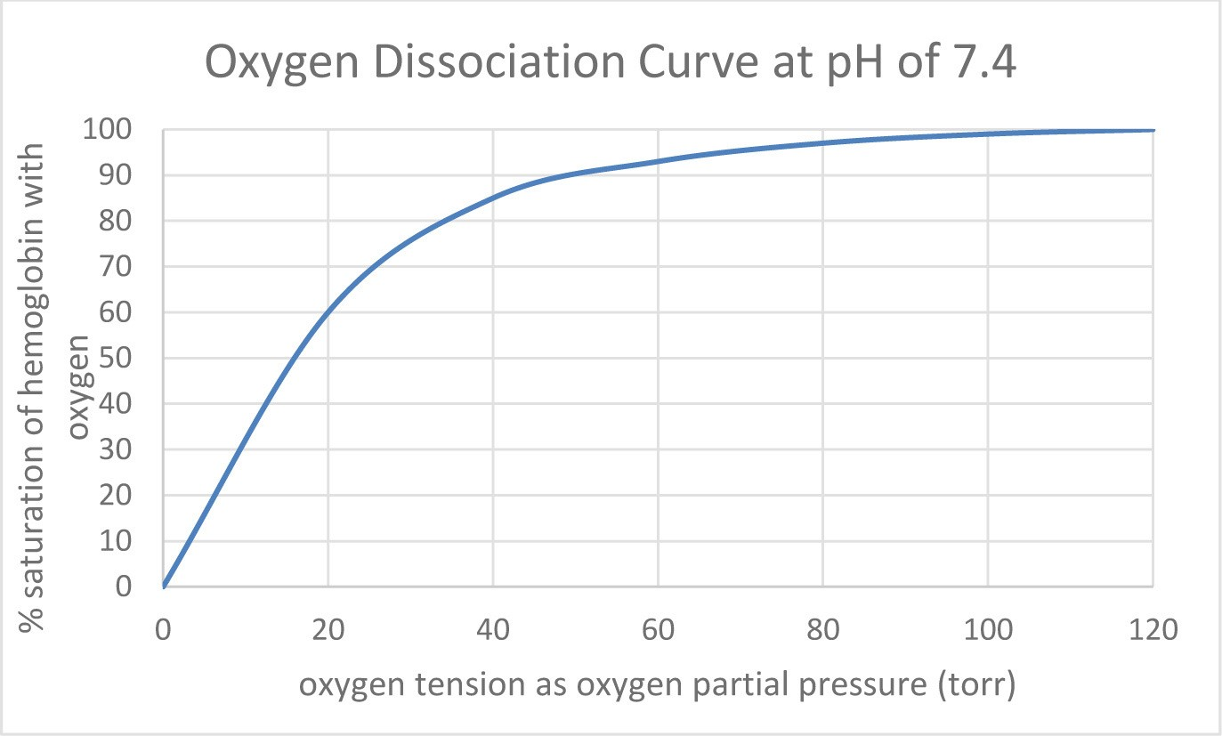
Сұрақтар
      Егер сіз рН көбейтсеңіз немесе сілтілі жағдай жасасаңыз, гемоглобинді оттегімен байланыстырудың қандай болатындығы туралы болжамыңызды сызыңыз. (Тұспал: сізге "қалыпты" және рН өсуін көрсету үшін диаграммада екі жол қажет.)

Slide 28
  РН гемоглобиннің оттегімен қанықтырылуына қалай әсер етеді?
  РН гемоглобиннің метаболикалық белсенді тіндердегі оттегіге жақындығына қалай әсер етеді?
  Гемоглобиннің жақындығындағы бұл айырмашылықтың мәні неде?
  Тыныс алу жиілігі қанның РН өзгеруіне байланысты осы қисыққа қалай әсер етеді?

Slide 29
III бөлім-алкогольді энергетикалық сусындармен араластыру
ҒЫЛЫМДЫ ПРАКТИКАЛЫҚ ОҚЫТУ ҰЛТТЫҚ ОРТАЛЫҒЫ
Сьюзан деді Сэму және Эштону, бұл Блейку жолы болды, өйткені ол тұрақты және орналасқан худшей нысан. Ол Сэм мен Эштонға өзінің ғылыми зерттеулерінің бірінен келесі үзіндісін көрсетті, ол ғылыми дәреже алу үшін жұмыс істеген. Ол туылғанға дейін жарияланғанына қарамастан, негізгі ой әлі де түсінікті болды. Бұл абстрактной нысан көп болды аты шулы деген сөздерден емес, өйткені мұндай кома, және, мүмкін, Блейку бүгін жолы болды.

Slide 30
Аннотация
Шұғыл көмек көрсету бөлімшесі пациенттерінің 10% - дан астамында алкогольге (6,0%) немесе есірткіге мас болу диагнозы бар. Осы зерттеуде стационарда емделген алкогольдік уланудың 196 жағдайы ретроспективті түрде зерттелді; пациенттердің 49,2%-ында қышқыл-сілтілік көрсеткіштер аномалды болды, алкоголиктер алкогольсіз ішімдіктерге қарағанда жиі кездеседі (p = 0,04). Қандағы этанолдың орташа концентрациясы (BAC) 310 мг / дл (SD 120) болды; маскүнемдерде алкогольдің жоғары концентрациясы болды. BAC Сарысудың рН-ы неғұрлым жоғары болса (p 0,002-ден аз, r = -0,45). Кома неғұрлым терең болса, Сарысудың рН-ы соғұрлым төмен (p 0,05-тен аз) және BAC-тан жоғары (p 0,0001-ден аз). Тыныс алу ацидозы (31,7%) мас күйінде адамдарда маңызды олжа болды. Метаболикалық ацидозды (7,9%) сарысудағы этанол метаболиттерінің болуымен және жасушадан тыс сұйықтық көлемінің төмендеуімен түсіндіруге болады. Құсу және жасушадан тыс сұйықтық көлемінің төмендеуімен байланысты метаболикалық алкалоз пациенттердің 7,9% - ында кездеседі. Тыныс алу алкалозы сирек кездеседі (1,6%). Гипокалиемия (22,5%) және гипернатриемия (15,3%) электролиттердің маңызды өзгерістері болды. Созылмалы маскүнемдерде қан сарысуындағы калий деңгейі алкогольсіз адамдарға қарағанда төмен; пациенттердің 3,6% (n = 7) интубациялауға тура келді. Ересектерде алкогольді интоксикация кезінде қышқыл-негіз бұзылыстары жиі байқалды. Сарысудың рН-ы сана мен BAC жағдайымен жақсы байланысты.

Slide 31
Вопросы
Келесі терминдерді анықтаңыз:
А. тыныс ацидозы
В. метаболикалық ацидоз
С. кома
Тыныс алу ацидозын кейс-стади сценарийімен салыстырыңыз
Алкогольді ішу кезінде сіз энергетикалық сусын ішесіз делік (кофеин немесе гуарана немесе гинсенг сияқты басқа стимулятор). Тұтынылатын алкоголь мөлшеріне әсер ете ме? Денедегі қышқыл-негіз балансын түсіндіріңіз.

